Slide 1
Ráðgjafar- og greiningarstöð Fatlanir barna
Solveig Sigurðardóttir læknir, PhD
Sérfræðingur í fötlunum barna
solveig.sigurdardottir@rgr.is

Slide 2


Ráðgjafar- og greiningarstöð
Dalshrauni 1b í Hafnarfirði
https://www.rgr.is/

Slide 3
Ráðgjafar- og greiningarstöð
Hlutverk stöðvarinnar er að efla lífsgæði og bæta framtíð barna og unglinga með þroskaraskanir sem leitt geta til fötlunar
Á heimasíðunni www.rgr.is er að finna ýmsar gagnlegar upplýsingar um starfsemina og einnig fræðsluefni um fatlanir og ýmis heilkenni
Stofnunin tók til starfa 1. janúar 1986
Við störfum á landsvísu, þ.e. sinnum börnum og unglingum til 18 ára aldurs af öllu landinu
Lög um Ráðgjafar- og greiningarstöð frá árinu 2003, nýjustu breytingar frá 1. janúar 2022 https://www.althingi.is/lagas/nuna/2003083.html

Slide 4
Ráðgjafar- og greiningarstöð
Börnum er vísað á stöðina ef grunur leikur á að þau séu með alvarleg frávik í þroska;
þroskahömlun
þroskaröskun á einhverfurófi
alvarlega hreyfihömlun
blindu eða alvarlega sjónskerðingu (í samstarfi við Sjónstöðina)
heyrnarleysi, aðallega ef grunur er um viðbótarraskanir (samstarf við Heyrnar- og talmeinastöð Íslands)

Slide 5
Lög um Ráðgjafar- og greiningarstöð Skilgreiningar: alvarleg þroskaröskun og fötlun
Með alvarlegri þroskaröskun er átt við meðfætt eða áunnið ástand eða ástand sem kemur til vegna óvænts utanaðkomandi atburðar sem hefur slík áhrif á þroska einstaklings að það leiðir til eða kann að leiða til fötlunar.
Með fötlun er átt við langvarandi líkamlega, andlega eða vitsmunalega skerðingu eða skerta skynjun sem kann, þegar víxlverkun verður milli þessara þátta og hindrana af ýmsu tagi, að koma í veg fyrir fulla og virka samfélagsþátttöku einstaklingsins til jafns við aðra.

Slide 6
Fagstéttir á RGR
Atferlisfræðingar
Félagsráðgjafar
Iðjuþjálfi
Læknar
Heilbrigðisgagnafræðingar
Sálfræðingar
Sérkennarar
Sjúkraþjálfari
Talmeinafræðingar
Þroskaþjálfar

Slide 7
Starfsemin
Klíniskt starf
Athugun og greining á áskorunum barns
Ráðgjöf um stuðning, þjálfun og íhlutun
Eftirfylgd fyrir börn með framsæknar, alvarlegar og/eða sjaldgæfar fatlanir fram að 18 ára aldri
Fræðsla
Fjölbreytt námskeið um hina ýmsu fötlunarhópa, meðferðarleiðir o.fl.
Rannsóknir
Vaxandi þáttur á undanförnum árum
Doktorsverkefni um einhverfu og CP hafa verið unnin upp úr efnivið sem orðið hefur til í kliniska starfinu
Samstarf við HÍ og HR, bæði tengt rannsóknum og starfsþjálfun nemenda
Mikið sótt í gagnagrunn RGR vegna rannsókna

Slide 8
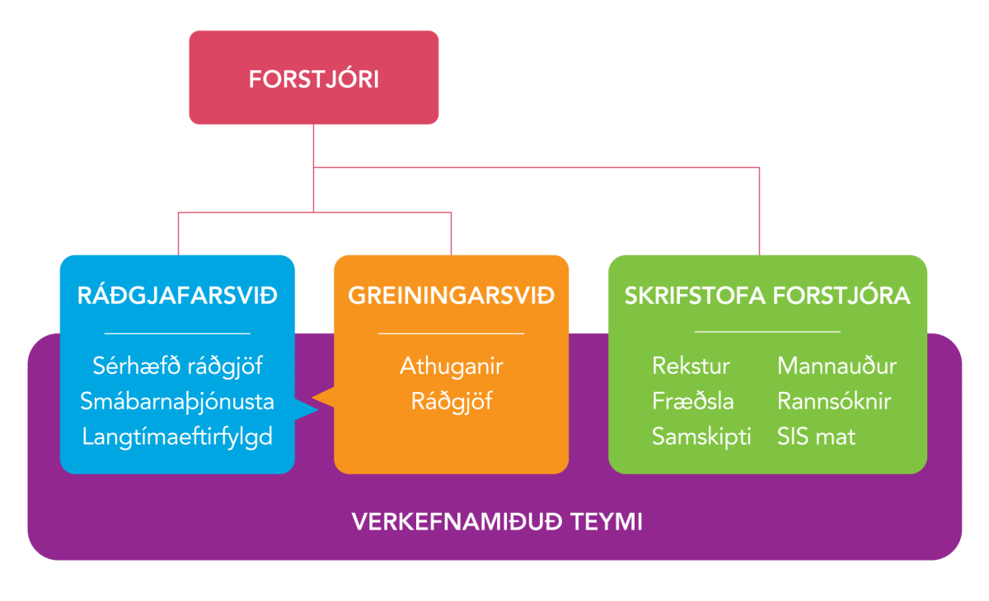
Skipulagi RGR seinast breytt 1. mars 2025
Mennta- og barnamálaráðuneyti

Slide 9
Helstu samstarfsaðilar
Ráðgjafar- og greiningarstöð
Skóla- og félagsþjónusta sveitarfélaga
Leik- grunn- og framhaldsskólar
Sjúkra- og iðjuþjálfar
Talmeina-fræðingar
Tryggingastofnun
Sjúkratryggingar Íslands
Sjónstöðin
Heyrnar- og talmeinastöð Íslands
Barnaspítalinn
Heilsugæslan
Sérfræðilæknar
Flestar tilvísanir berast frá

Slide 10
Fjöldi tilvísana til RGR seinustu árin

Slide 11
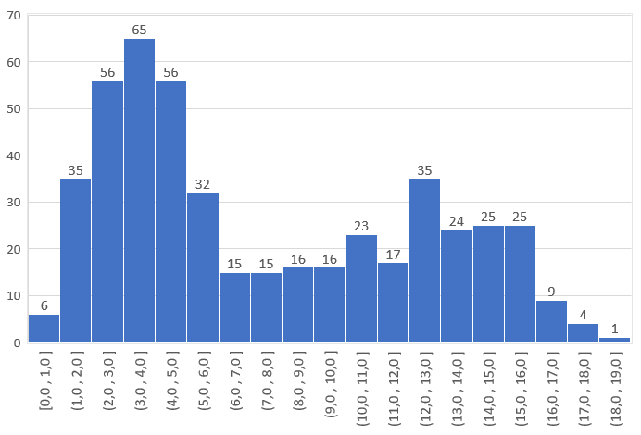
Aldur barna við tilvísun á RGR á árinu 2023. Meðalaldur við tilvísun voru 7,4 ár.
Fjöldi
Aldur í árum

Slide 12
Aukin ásókn í þjónustuna – Hvað veldur?
Aukin þekking
Markvissari íhlutunarleiðir/kennsla
Greining er oft á tíðum forsenda fyrir stuðningsúrræði í skólum
Foreldrar eiga rétt á fjárhagslegum stuðningi (umönnunargreiðslum) fyrir langveik eða fötluð börn
Því miður er þjónustukerfið þungt í vöfum og bið á öllum stigum þess
Frumgreining gerð á vegum skólaþjónustu sveitarfélaganna
Fullnaðargreining unnin á vegum 3. stigs stofnana

Slide 13
Þrjú þjónustustig
3. stig
2. stig
1. stig
Barnaspítalinn
Ráðgjafar- og greiningarstöð
BUGL, Sjónstöðin, Heyrnar- og talmeinastöð
Frumathuganir gerðar á vegum skólaþjónustu sveitarfélaganna
Geðheilsumiðstöð barna (starfar á vegum heilsugæslunnar)
Sjálfstætt starfandi sérfræðingar
Heilsugæsla
Skólar
Félagsþjónusta

Slide 14
Umönnunar-greiðslur frá Tryggingastofnun
Fjárhagslegur stuðningur til framfærenda fatlaðra eða langveikra barna auk barna með þroskaraskanir
Hægt er að sækja um umönnunargreiðslur þegar umönnun barns er umfram það sem eðlilegt getur talist hjá barni á sama aldri og einnig þegar kostnaður er mikill vegna:
heilbrigðisþjónustu
meðferðar
þjálfunar
Gildistími umönnunarmats er að hámarki 5 ár í senn
Umsækjandi og barn verða að hafa sama lögheimili og búa á Íslandi

Slide 15
Tilvísanir Erlendir foreldrar, annað eða bæði eftir árum
40% af öllum tilvísunum
á árinu 2024

Slide 16
Erlendar fjölskyldur á RGR. Tilvísanir á árinu 2024.
Fjölskyldur frá 48 löndum
Flestar þeirra komu frá:
Póllandi 50
Litháen 12
Tælandi 10
Úkraínu 9
Filippseyjum 8

Slide 17
Áskoranir tengdar börnum af erlendum uppruna
Tungumála- og menningarmunur
Áföll og upplifanir í heimalandi eða á flótta geta haft áhrif á einkenni barns og líðan
Getur verið erfitt að greina frá þroskaskerðingu og/eða einhverfu
Oft dregur úr óróleika og vanlíðan hjá börnunum með tímanum þegar meiri festa er komin á aðstæður fjölskyldunnar
Ekki óalgengt að erlendar fjölskyldur sem eiga fötluð börn velji að flytja til Íslands í von um góða þjónustu og mannúðleg viðhorf

Slide 18
Klíníska þjónustan – Greiningar
Tilvísun send á RGR ef frumgreining vekur grun um t.d. einhverfu eða þroskahömlun
Þverfagleg teymisvinna á RGR
Samsetning teymanna fer eftir hvaða fötlun er um að ræða
Félagsráðgjafi, læknir, sálfræðingur, sjúkraþjálfari, talmeinafræðingur, þroskaþjálfi
Hver sérfræðingur hittir barn og/eða foreldra, safnar upplýsingum, gerir prófanir
Teymið kemur saman, ákveður greiningar og úrræði
Niðurstöðum er skilað í samtali við foreldra/ungmennið sjálft og seinna á fundi með foreldrum og þjónustuaðilum
Skýrsla með niðurstöðum og lista yfir úrræði send til foreldra og helstu þjónustuaðila

Slide 19
Klíníska þjónustan – Ráðgjöf
Ráðgjöfin er aðallega veitt af atferlisráðgjöfum, þroskaþjálfum, talmeinafræðingum og leikskólasérkennurum
Ráðgjöf oft tengd hegðunarvanda/óróleika, áráttum, tjáskiptavanda o.fl.
Fer aðallega fram í leikskólum/skólum en einnig inni á heimilum
Sérhæfð ráðgjöf m.a. tengd þrifaþjálfun, svefn- og mötunarvanda
Þjónusta við smábörn, snemmtæk íhlutun
Langtímaeftirfylgd, fyrir börn með mestar stuðningsþarfir

Slide 20
ICD-10 Mest notuðu greiningarnar á RGR
V. kafli – Geð- og atferlisraskanir
F70-79 Þroskahamlanir (væg, miðlungs, alvarleg, djúp, ótilgreind)
F80-F89
F80 Málþroskaraskanir
F81 Sértækar þroskaraskanir á námshæfni
F82 Hreyfiþroskaröskun
F83 Blandnar sértækar þroskaraskanir
F84 Einhverfurófsraskanir
F90-F98
F90 Ofvirkniraskanir
F91 Hegðunarraskanir
F92 Blandnar raskanir hegðunar og geðbrigða
F93 Geðbrigðaraskanir með sértækt upphaf við bernsku
F94 Raskanir á félagsvirkni með sértækt upphaf í bernsku/unglingsárum
F95 Kipparaskanir

Slide 21
ICD – 11 6. kafli. Mental, behavioural or neurodevelopmental disorders
Neurodevelopmental disorders (6A00 – 6A06)
(taugaþroskaraskanir)
Disorders of intellectual development (þroskahamlanir)
Developmental speech or language disorders (málþroskaraskanir)
Autism spectrum disorders (ASD) (einhverfurófsraskanir)
Developmental learning disorders (námserfiðleikar)
Developmental motor coordination disorder (hreyfiþroskaröskun)
ADHD
Stereotyped movement disorder (áráttukenndar hreyfiraskanir)
Other neurodevelopmental disorders

Slide 22
Algengustu greiningarnar við athuganir á RGR seinustu árin
 | 2020 | 2021 | 2022 | 2023
Einhverfurófsraskanir | 66% | 77% | 71% | 74%
Málþroskaraskanir | 41% | 45% | 44% | 39%
Þroskahamlanir | 33% | 35% | 41% | 38%
Námserfiðleikar (ekki þroskahömlun) ICD-10, F81 og F83 | 25% | 21% | 22% | 14%

Slide 23
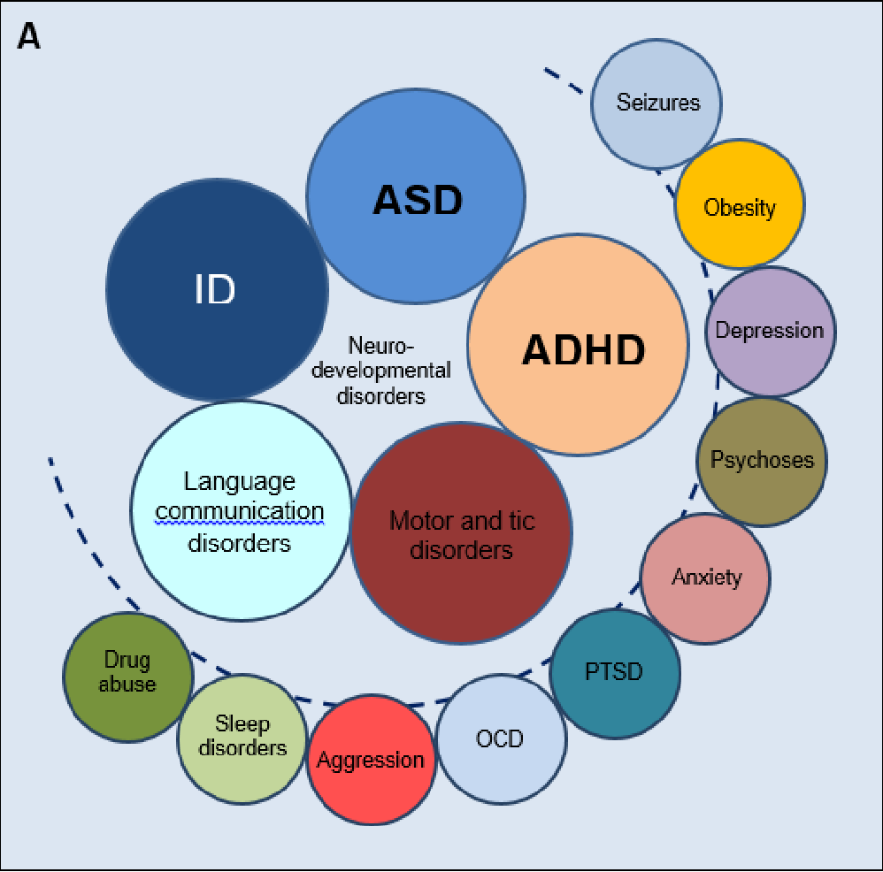
Samspil einkenna
Taugaþroskaraskanir og meðfylgjandi áskoranir
Oft greinast börnin með fleiri en eina fötlun
Geðræn einkenni algeng
Einnig flogaveiki og svefnraskanir
Mikið samstarf við aðrar sérgreinar – taugalækningar, barna- og unglingageðlækningar o.fl.

Slide 24
Þroskahömlun
Samheiti yfir þann hóp fatlaðra sem býr fyrst og fremst við verulega skerta vitsmunalega og félagslega færni
Frammistaða á greindarprófi >2 staðalfrávikum neðan meðaltals
Skert aðlögun og félagsleg færni
Færni við framkvæmd daglegra athafna sem nauðsynlegar eru til að einstaklingurinn geti lifað sjálfstæðu og innihaldsríku lífi á fullorðinsárum
Hagnýt málfærni
Athafnir daglegs lífs
Félagsfærni

Slide 25
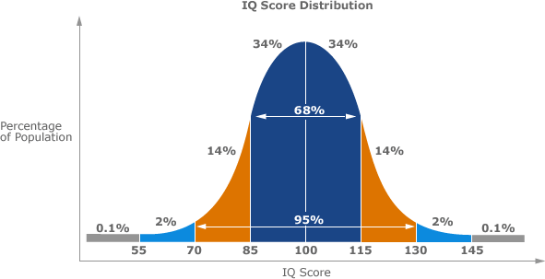
Normalkúrvan
Sýnir dreifingu greindarvísitölunnar
Væg
þroskahömlun
Almennir námserfiðleikar

Slide 26
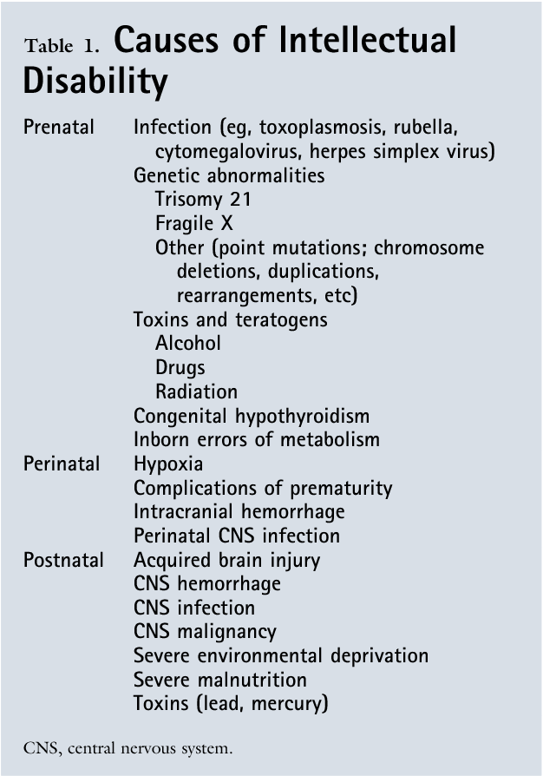
Helstu orsakir fyrir þroskahömlun

Slide 27
Einhverfa
Einhverfa er fötlun sem skilgreind er út frá þroskamynstri og hegðun
Sameiginleg einkenni
Skertur hæfileiki til félagslegra samskipta
Skert geta í máli, öðrum tjáskiptum og leik
Tilhneiging til sérkennilegrar og áráttukenndrar hegðunar
Einkenni mjög breytileg og hvert barn einstakt
Misstyrkur í þroska og mismunandi færni í mismunandi aðstæðum er áberandi
Fleiri drengir en stúlkur greinast, 3-4 drengir fyrir hverja stúlku

Slide 28
Einkenni einhverfu, nokkur dæmi
Félagslegt samspil
Skortur á augnsambandi
Lítið frumkvæði að samskiptum
Óvenjuleg svipbrigði
Boðskipti
Vantar upp á bendingar og látbragð, eftirhermu, ímyndunarleik og gagnkvæmni í samræðum
Endurtekningarsöm hegðun
Þröng eða sérstök áhugasvið
Athafnir þarf að framkvæma í ákveðinni röð
Sérstakar, endurteknar handahreyfingar
Skynjun oft óvenjuleg

Slide 29
Greining einhverfu
Sjaldnast útlitssérkenni
Ekkert eitt líffræðilegt próf lagt til grundvallar
Greiningin er byggð á
Nákvæmri þroskasögu
Skoðun
Hegðunarathugun (ADOS, Autism Diagnostic Observation Schedule)
Greiningarviðtali fyrir einhverfu (ADI, Autism Diagnostic Interview)

Slide 30
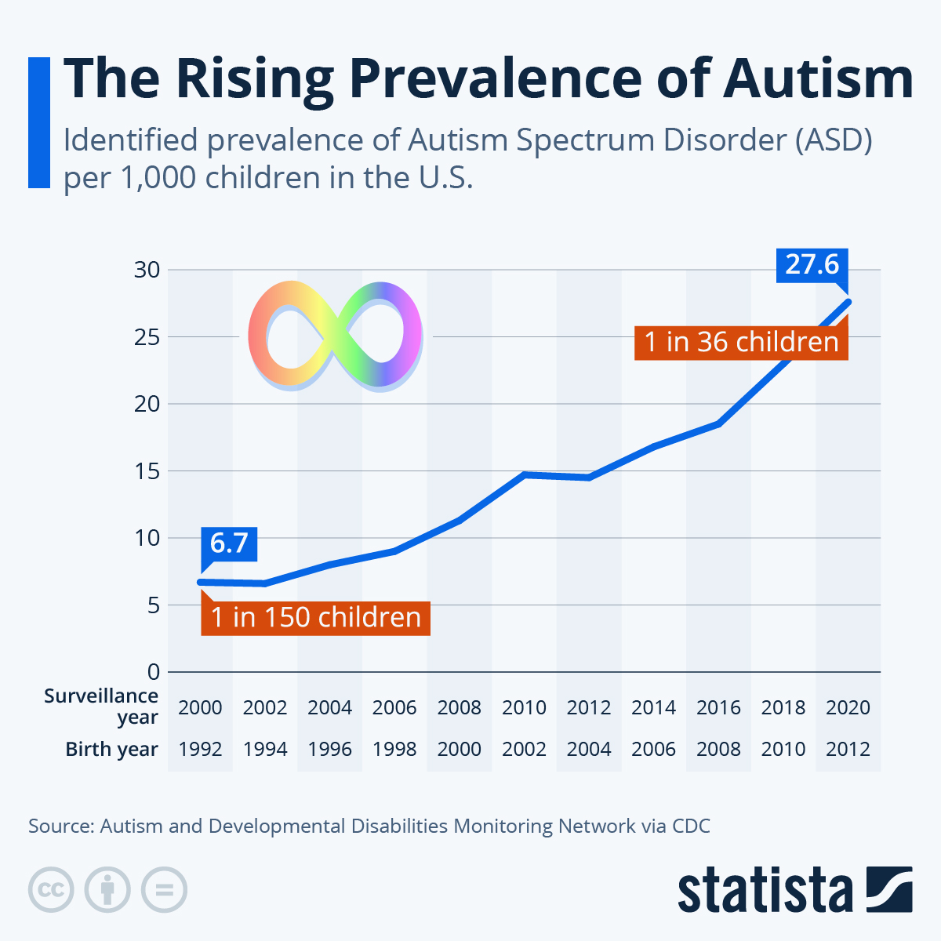
Aukin tíðni einhverfu
Einhverfa var lengi vel talin sjaldgæf fötlun
Tíðni hefur aukist mikið á seinustu áratugum
Aukin tíðni skýrist m.a. af uppfærðum skilgreiningum (fleiri flokkar einhverfu), betri greiningaraðferðum og meiri þekkingu á einhverfurófinu og meðferðarleiðum
CDC; Centers for Disease Control and prevention í US

Slide 31

Einhverfa – Framvinda og horfur
Framvinda einkenna er breytileg og háð ýmsu
Heilsufari og meðröskunum t.d. flogaveiki
Vitsmunaþroska
Getu til að tjá sig mállega
Magni og gæðum þjónustu
Stundum dregur úr einkennum eftir því sem barnið eldist og getur það m.a. skýrst af árangursríkri íhlutun
Sjá nánar m.a. í bókinni Litróf einhverfunnar (ritstjórar Sigíður Lóa Jónsdóttir og Evald Sæmundsen)
https://www.forlagid.is/vara/litrof-einhverfunnar/

Slide 32
Changes in the prevalence of intellectual disability among 10-year-old children in Sweden during 2011 through 2021: a total population study Morinaga et al. Journal of Neurodevelopmental Disorders (2024)
Tíðni þroskahömlunar hefur aukist meðal
10 ára barna í Svíþjóð, aðallega hefur orðið fjölgun
á þeim sem greinast með væga þroskahömlun.
Mögulegar skýringar:
Breytingar í greiningaraðferðum.
Aukin þekking á þh og aukið framboð á úrræðum.
Strangari inntökuskilyrði í sérskóla gæti hafa
stuðlað að greiningum fyrr en ella.
Ofangreindar skýringar hafa minni áhrif á tíðni
alvarlegrar og djúprar þroskahömlunar sem greinast
fyrr og þar sem orsakir eru oftar tengdar erfðabreytileika t.d. de novo point mutation eða imprinting.
Fig. 1 Prevalence of intellectual disability among children aged 10 years by calendar year (%)

Slide 33
Changes in the prevalence of intellectual disability among 10-year-old children in Sweden during 2011 through 2021: a total population study Morinaga et al. Journal of Neurodevelopmental Disorders (2024)
Hátt hlutfall barna með þroskahömlun greinist einnig með einhverfu.

Slide 34
Að lokum
Ráðgjafar- og greiningarstöð gegnir lykilhlutverki í þjónustu við börn með fatlanir
Aukin ásókn í þjónustu stofnunarinnar tengist m.a. fjölgun á börnum með erlendan bakgrunn
Algengustu greiningarnar eru einhverfurófsraskanir, málhamlanir og þroskahömlun
Sjaldan er ein báran stök þ.e. hátt hlutfall barna greinist með fleiri en eina fötlun og fylgiraskanir eru algengar

